Slide 1
Centro de Divulgação da Astronomia
Observatório Dietrich Schiel
Planetas:
movimentos e órbitas
André Luiz da Silva
Observatório Dietrich Schiel
/CDCC/USP

Slide 2
Leis do movimento planetário

Slide 3
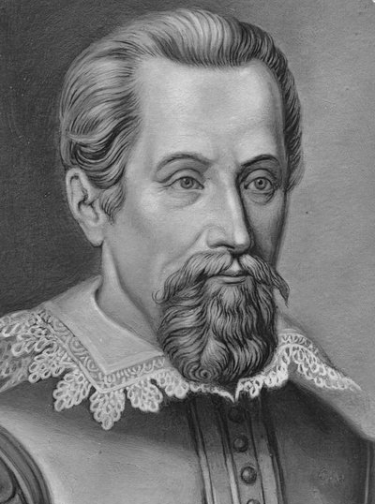
Leis de Kepler
Johannes Kepler (1571 - 1630)
Fonte da imagem:

Slide 4
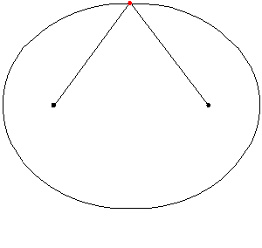
Elipse
Focos da elipse
Crédito da imagem: Wikipedia
Notes:
Crédito da figura: Wikipedia

Slide 5
Primeira lei de Kepler
Planeta
Sol
Crédito da imagem: André Luiz da Silva/CDA/CDCC

Slide 6
Segunda lei de Kepler
t
A₂
A₁
t
Sol
A₁=A₂
Crédito da imagem: André Luiz da Silva/CDA/CDCC

Slide 7
Periélio e afélio
Distância no
periélio
planeta no
periélio
planeta no
afélio
Distância no
afélio
Distância
no AFélio
Distância
no PERiélio
> Distância ao Sol >
Crédito da imagem: André Luiz da Silva/CDA/CDCC

Slide 8
Terceira lei de Kepler
T²
=
constante
a³
T: período de translação em torno do Sol
a: distância média do planeta ao Sol

Slide 9
Exemplos da terceira lei -1
__
T²
Terra:
T ≈ 365 dias ≈ 1ano
a ≈ 149,6 milhões de km = 1 UA
constante
=
a³
T²
(1)²
=
=
1 ano²/UA³
a³
(1)³
Fonte da imagem: funny-pictures.picphotos.net
Notes:
Fonte da imagem: funny-pictures.picphotos.net

Slide 10
Exemplos da terceira lei -2
__
T²
constante
Júpiter:
T ≈ 11,86 anos
a ≈ 5,20 UA
=
a³
T²
(11,86)²
=
= 1,0004... ≈ 1ano²/UA³
a³
(5,20)³
Fonte da imagem: graphicleftovers.com

Slide 11
Unidade de distância mais apropriada no Sistema Solar:
a Unidade Astronômica (UA)
1 UA ≈ 149,6 milhões de km

Slide 12
Para o Sistema Solar, a 3ª lei é dada por:
T²
=
1
ano²/UA³
a³
T: período de translação em torno do Sol, em anos
a: distância média do planeta ao Sol, em unidades astronômicas (UA)

Slide 13
Para outros sistemas planetários: uma pequena modificação na terceira lei:
T²
1
=
a³
M*
Onde:
T, a: como antes
M*: é a massa da estrela, em Mʘ

Slide 14
Exemplo: terceira lei de Kepler para o sistema Kepler 5
M*=1,37 Mʘ
T²
1
=
=
0,73
ano²/UA³
a³
1,37
Referência: http://www.jpl.nasa.gov/edu/pdfs/exoplanets_answers.pdf
Notes:
Fonte da imagem: funny-pictures.picphotos.net

Slide 15
Distâncias aproximadas e a lei de Titius-Bode

Slide 16
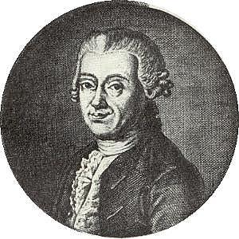
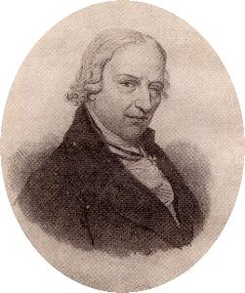
Lei de Titius-Bode
Johann Daniel Titius (1729-1796)
Johann Elert Bode (1747-1826)
Fonte das imagens: João Fernandes, disponíveis em http://www.mat.uc.pt/~helios/Mestre/H34bode.htm

Slide 17
Lei de Titius-Bode Johann Daniel Titius (1729-1796); Johann Elert Bode (1747-1826)
Passo 1: sequência onde o próximo é o dobro do primeiro, com exceção do primeiro termo, que é zero:
0 3 6 12 24 48 96 192 384
Passo 2: somar quatro:
4 7 10 16 28 52 100 196 388
Passo 3: dividir por 10:
0,4 0,7 1,0 1,6 2,8 5,2 10,0 19,6 38,8
Sequência se aproxima da ordem dos planetas em UA ! Compare com a ordem aproximadamente observada:
0,4 0,7 1,0 1,5 2,8 5,2 9,5 19,2 30,1
Merc. Vênus Terra Marte Júpiter Saturno Urano Netuno

Slide 18
Apêndice

Slide 19
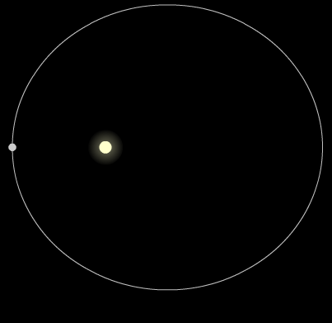
Leis de Kepler: simulador
Crédito: Universidade de Nebraska-Lincoln

